Slide 1
আসসালামু আলাইকুম ওয়া রাহমাতুল্লাহ ।

Slide 2
স্বাগতম

Slide 3
শিক্ষক পরিচিতি
মোঃ ইব্রাহিম সেক
সহ-সুপার
মঙ্গলপুর মহিলা দাখিল মাদ্‌রাসা
গোয়ালন্দ, রাজবাড়ী ।
মোবাইল -০১৭৯৯৫৩৭২৮৫
Gmail.smebrahim1982@gmail.com

Slide 4
পাঠ পরিচিতি
শ্রেণিঃ ৬ষ্ঠ
অধ্যায়ঃ ৫ম
পাঠঃ ১ম ও ২য়
সময়ঃ ৩৫মিনিট
তাং২৩/০১/২০২১ইং

Slide 5
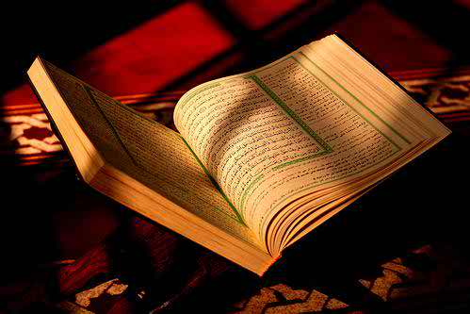

Slide 6
আজকের পাঠের বিষয়
আল ইমান বিল কুতুব

Slide 7
শিখনফল
১।আসমানি কিতাব মোট কয়টি বলতে পারবে ।
২। কুরআনের পরিচয় উল্লেখ করতে পারবে ।
৩। আসমানি কিতাব সমূহের বর্ননা দিতে পারবে ।
৪। কিছু নবী ও রাসুলের নাম লিখতে পারবে ।

Slide 8
উপস্থাপন
১।আসমানি কিতাব সমূহের প্রতি বিশ্বাস
*মহান আল্লাহ ১০৪ খানা কিতাব অবতীর্ন করেছেন । এর মধ্যে ৪টি প্রধান ও ১০০টি সহিফা বা ছোট । এই কিতাবের প্রতি বিশ্বাস করাকে ইমান বিল কুতুব বলে ।

Slide 9
#যাদের উপর আসমানি কিতাব অবতীর্ন হয়েছে তারা হলো নবী ও রাসুল ।
#প্রধান ৪টি আসমানি কিতাব
১। “তাওরাত” হযরত মূসা (আ:) এর উপর ।
২। “যবর” হযরত দাউদ (আঃ) এর উপর ।
৩। “ইন্‌জিল” হযরত ঈসা (আঃ) এর উপর ।
৪। “আল্‌ কুরআন” হযরত মুহাম্মাদ (সাঃ) এর উপর।
#১০০ খানা সহিফা বা ছোট আসমানি কিতাব
১। হযরত আদম (আঃ) এর উপর ১০টি ।
২। হযরত শিস (আঃ) এর উপর ৫০টি ।
৩। হযরত ইদ্রিস (আঃ) এর উপর ৩০টি।
৪। হযরত ইব্রাহিম (আঃ) এর উপর ১০টি।

Slide 10
কুরআন মাজিদের পরিচয়

Slide 11
# মহান আল্লাহ তা’আলা কুরআনে বলেনঃ
বরং তা কুরআন মাজিদ, যা লাওহে মাহ্‌ফুযে সংরক্ষিত।
# আল্লাহ তা’আলার পক্ষ থেকে হযরত জিব্‌রাইল (আঃ) এর মাধ্যমে সর্বশেষ নবী হযরত মুহাম্মাদ (সাঃ) এর উপর মানুষের হেদায়াতের জন্য যে কিতাব অবতীর্ন করেছেন তা-ই কুরআন।
# কুরআন সংরক্ষণের দায়িত্ত্ব আল্লাহ তা’আলার উপর। এ ব্যাপারে আল্লাহ বলেনঃ “আমি যিকর তথা কুরআন অবতীর্ন করেছি এবং আমিই এর সংরক্ষণকারী।
# কুরআনের কিছু তথ্যঃ পারা সংখ্যা ৩০, সুরা-১১৪টি, আয়াত-৬২৩৬/৬৬৬৬টি, রুকু-৫৫৪টি, সেজদার আয়াত-১৪টি, মুঞ্জিল-৭টি ।

Slide 12
মূল্যায়ন
১। আসমানি কিতাব কাকে বলে ? কয়টি ও কি কি?
২। প্রধান আসমানি কিতাব যাদের উপর অবতীর্ন তাদের নাম কি?
৩। কুরআনের পারা,সুরা ,আয়াত, সিজদার আয়াত, রুকু, মুঞ্জিল সংখ্যা কত ?
৪। কুরআন সংরক্ষণের দায়িত্ত্ব কার ?

Slide 13
বাড়ীর কাজ
কিভাবে আল্লাহ তা’আলা কুরআন সংরক্ষণ করবেন লিখে আনবে ।

Slide 14
ধন্যবাদ

